Slide 1
Проект „Прагматизъм и въображение: футуристични посоки в българската научна фантастика в периода XX-XXI век“

Slide 2
Концепция на проекта
Методология:
Прагматизмът на Чарлс Пърс – метод за улавяне на феномените в тяхната динамика и постоянна изменчивост
Абдуктивен метод – способността да се създават валидни хипотези на базата на познанието, което вече имаме за реалността
Абдуктивно въображение – медиатор между познанието за света и способността да се прогнозира бъдещето в научната фантастика

Slide 3
Уебсайт на проекта и активна Facebook група

Slide 4
Участия в конференции и други събития
Фестивалът „През 9 земи: Бъдеще предварително“ (Стара Загора, 2019)
XXV „Епископ-Константинови четения“ (Шумен, 2019)
„Зависимият човек. Фактори на зависимостта“ (София, 2019)
„Познание и трансхуманитирна р/еволюция“ (София, 2020)

Slide 5
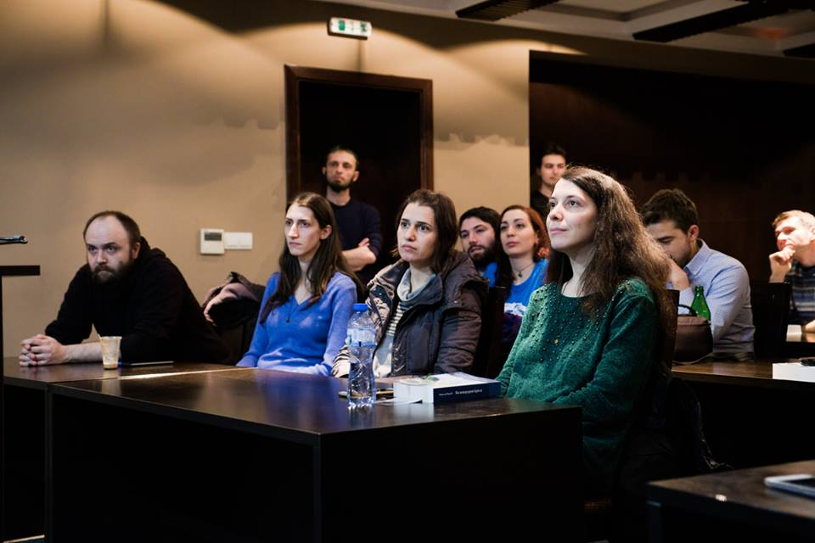
Фестивалът „През 9 земи“ (Стара Загора, 2019)

Slide 6
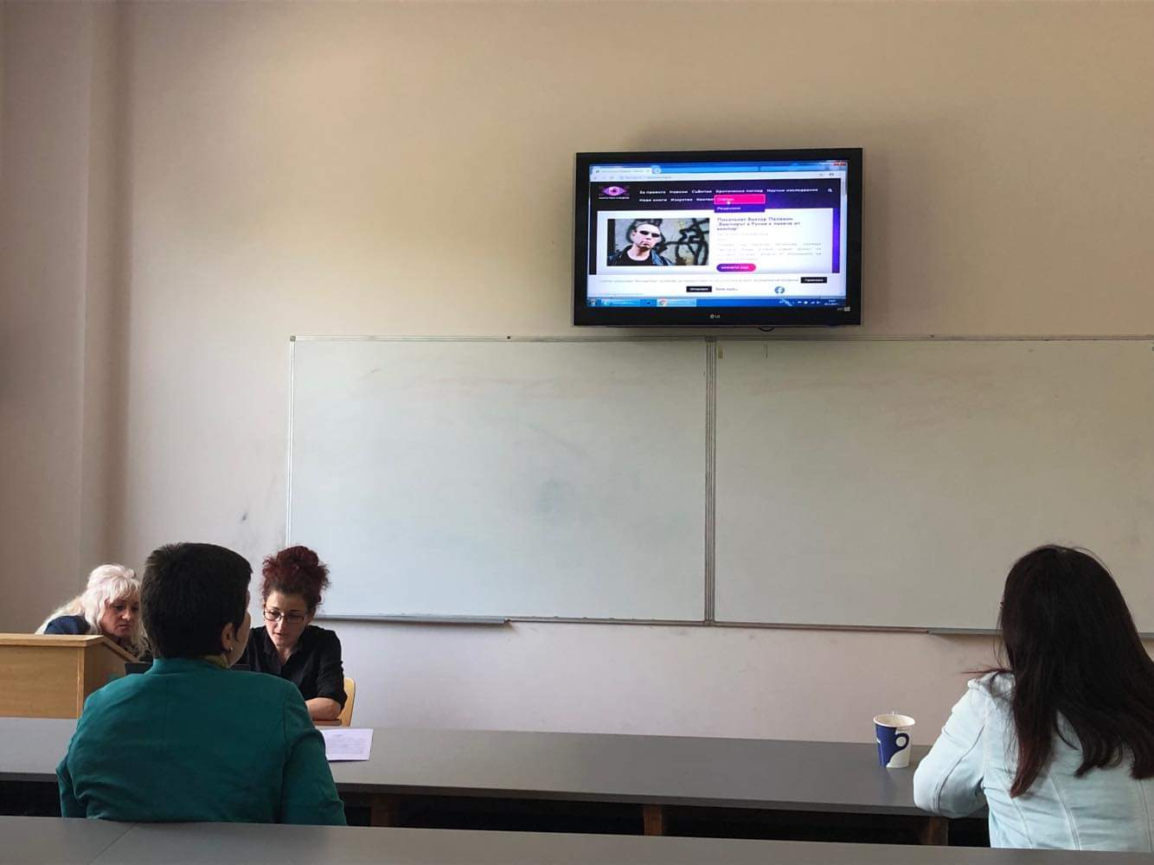
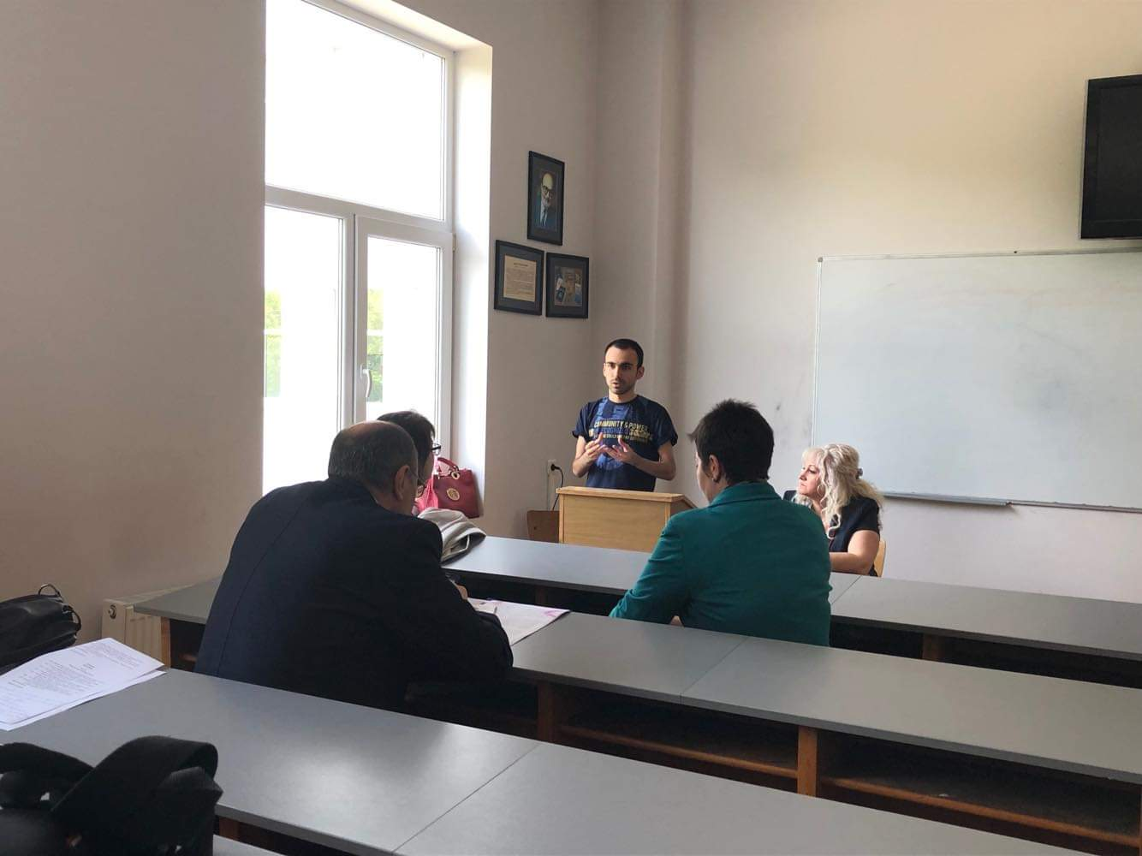
XXV „Епископ-Константинови четения“ (Шумен, 2019)

Slide 7
„Познание и трансхуманитирна р/еволюция“ (София, 2020)

Slide 8
Лекции пред ученици и студенти
119-то СУ „Акад. Михаил Арнаудов“
90 СУ „Ген. Хосе де Сан Мартин“
Читалище „Просвета-1937“
Нов български университет

Slide 9
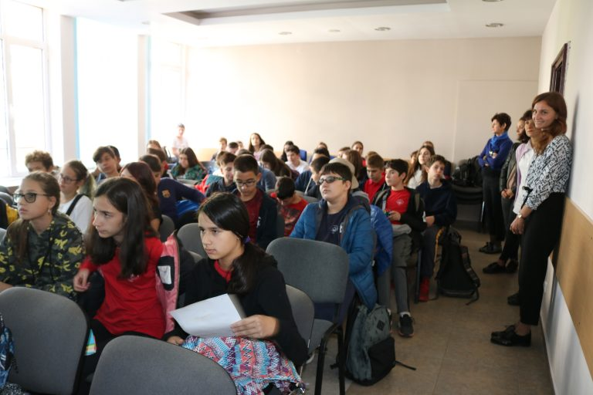
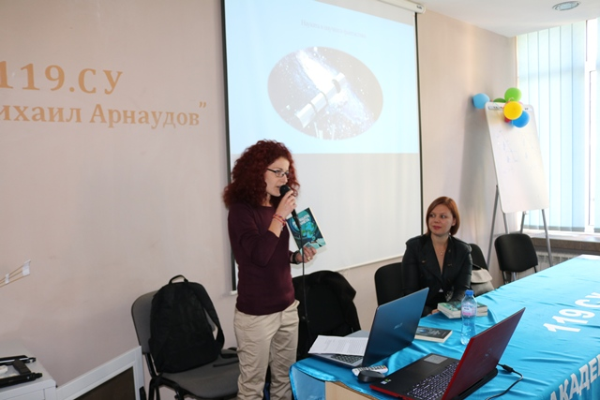
119-то СУ „Акад. Михаил Арнаудов“, гр. София

Slide 10
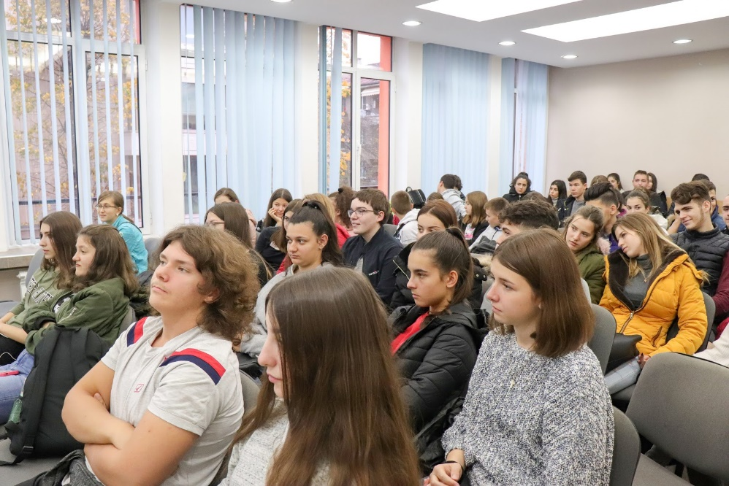
119-то СУ „Акад. Михаил Арнаудов“

Slide 11
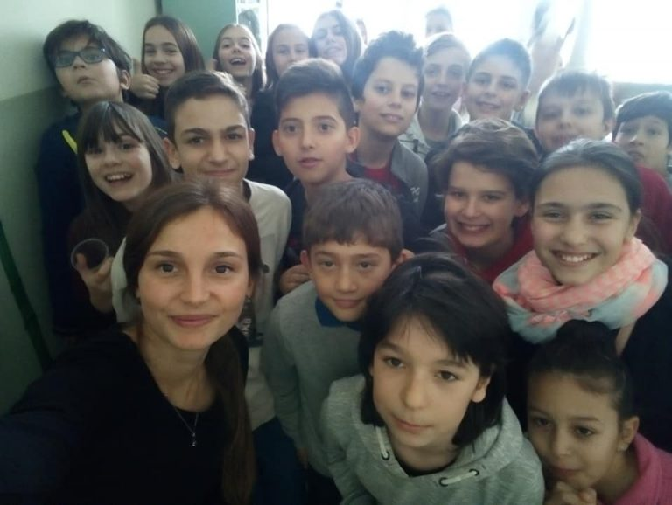
119-то СУ „Акад. Михаил Арнаудов“

Slide 12
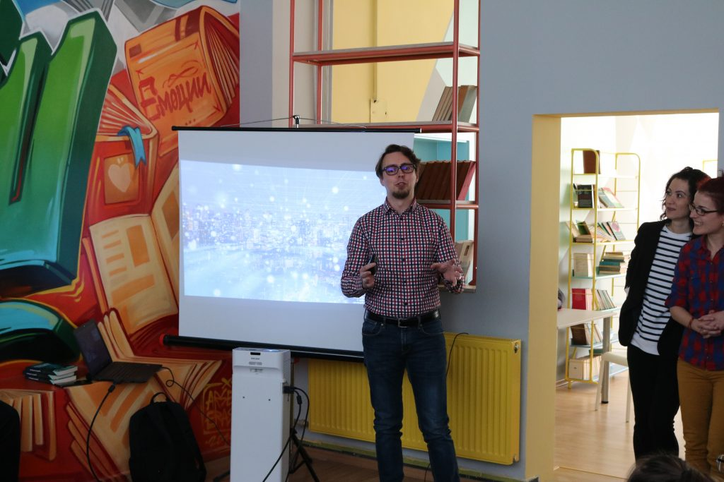
90 СУ „Ген. Хосе де Сан Мартин“, гр. София

Slide 13
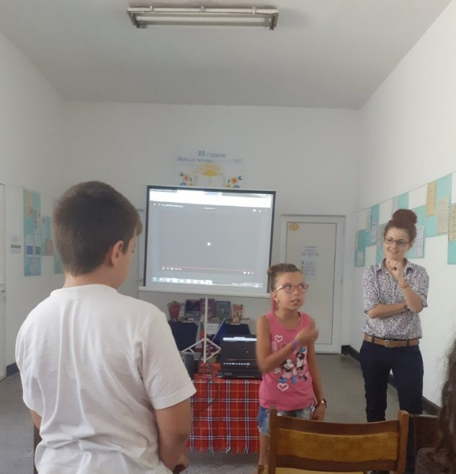
Читалище „Просвета-1937“, гр. Видин

Slide 14
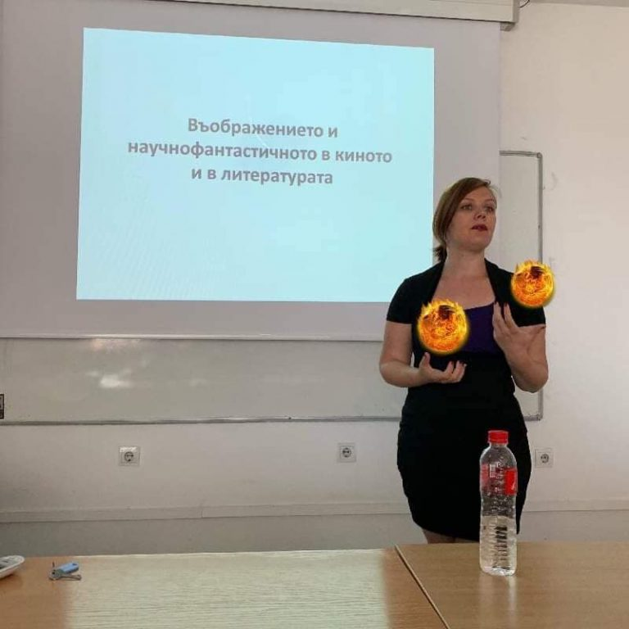
Нов български университет

Slide 15
Конкурс за разказ или приказка на тема „Моят фантастичен свят“ Конкурс за рисунка на тема „Моят фантастичен свят“

Slide 16
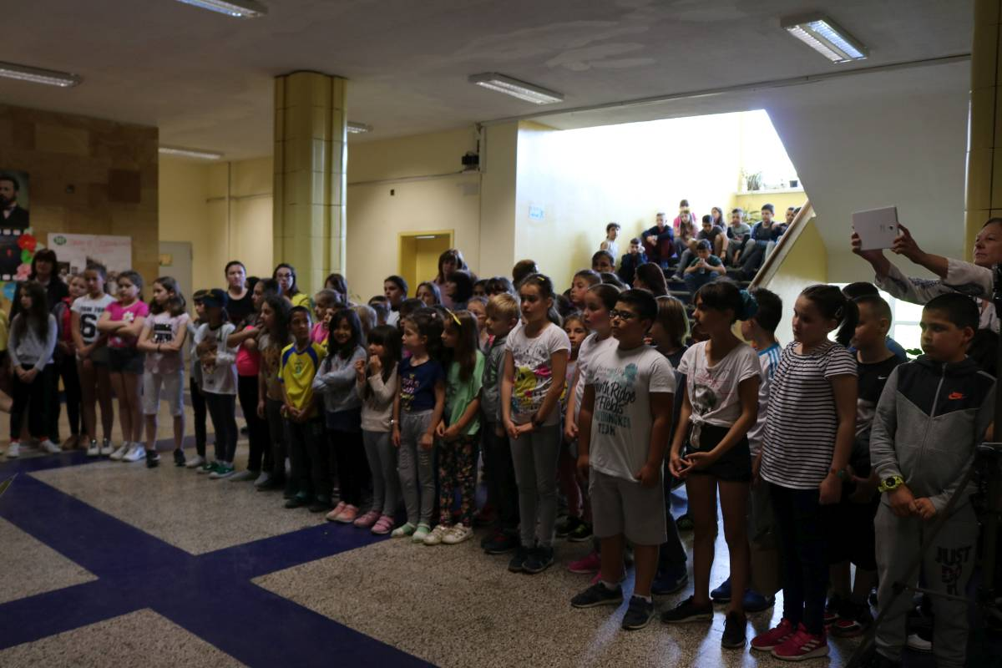

Slide 17
Благодарим за вниманието!

